Slide 1
Встреча с интересными людьми
Выполнила воспитатель:
Ефремова Татьяна Александровна
Новый Уренгой
2016 год

Slide 2
Итоговое мероприятие тематической недели, посвященной Дню защитника Отечества. Цель: формировать чувство уважения к Российской армии, формировать у мальчиков стремление быть сильными, смелыми, стать защитниками Родины.
Понятие патриотизм– это и уважение к культуре своей страны, и ощущение неразрывности с окружающим миром, и гордость за свой народ и свою Родину. Детское восприятие – самое точное, а детские впечатления – самые яркие. Сегодня растёт новое удивительное поколение, которое, в отличие от нас, взрослых, воспринимает окружающую действительность с гораздо большей заинтересованностью. Потому понятие о патриотизме, о чувстве гражданства, о том, что каждый человек живёт не сам по себе, а является членом общества и должен знать свои права и обязанности, лучше всего закладывать с детства.

Slide 3
Вот и наступил день, которого мы так долго ждали. К нам пришли гости, настоящие защитники Отечества. Это родители воспитанников. У нас готово. Мы украсили группу, выучили стихи и песни Сделали памятный подарок гостям.

Slide 4
На военный на парад мы собрали всех ребят Нашей Армии Российской день рожденья в феврале Славься, Армия родная! Слава миру на земле!

Slide 5
Слава армии любимой! Слава армии родной! Наш солдат, отважный, сильный, Охраняет наш покой.

Slide 6
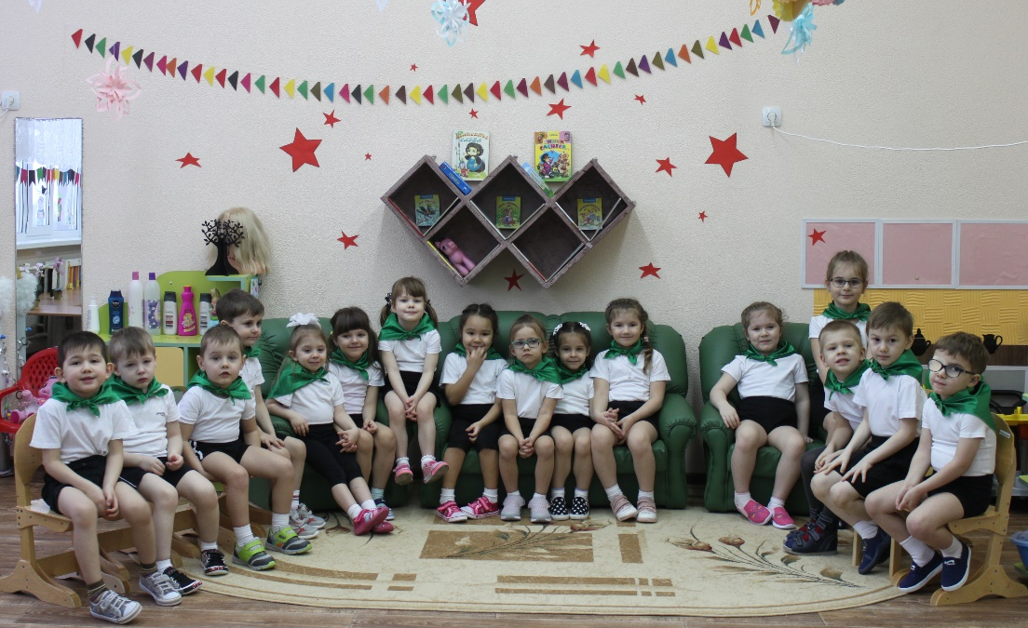
Щербань Олег Григорьевич рассказал: что служил он в далеком Афганистане, в автомобильных войсках. Военные - это люди, которые защищают свой народ, свою Родину от врагов. У каждого народа, в каждой стране есть армия. В России тоже есть армия. В Российской армии служат солдаты, матросы, офицеры. Все они - защитники Отечества. В мирное время они проводят учебные сражения.

Slide 7
Тренировочная подготовка: разминка «Пройди по трапу»

Slide 8
Ефремов Александр Алексеевич служил в городе Туле в Десантных войсках, рассказал ребятам как он прыгал с парашютом. А чтобы победить в сражении с врагом солдаты должны быть дружными. Есть даже пословица - «Один в поле не воин»

Slide 9
Следующая разминка: «Разминировать поле»

Slide 10
Ермилов Олег Валентинович служил в городе Балашиха, в автомобильных войсках. Он рассказал один морской секрет! Давно, когда на кораблях не было ни раций, ни компьютеров, моряки могли передавать проходящему кораблю любое сообщение с помощью сигнальных флажков.

Slide 11
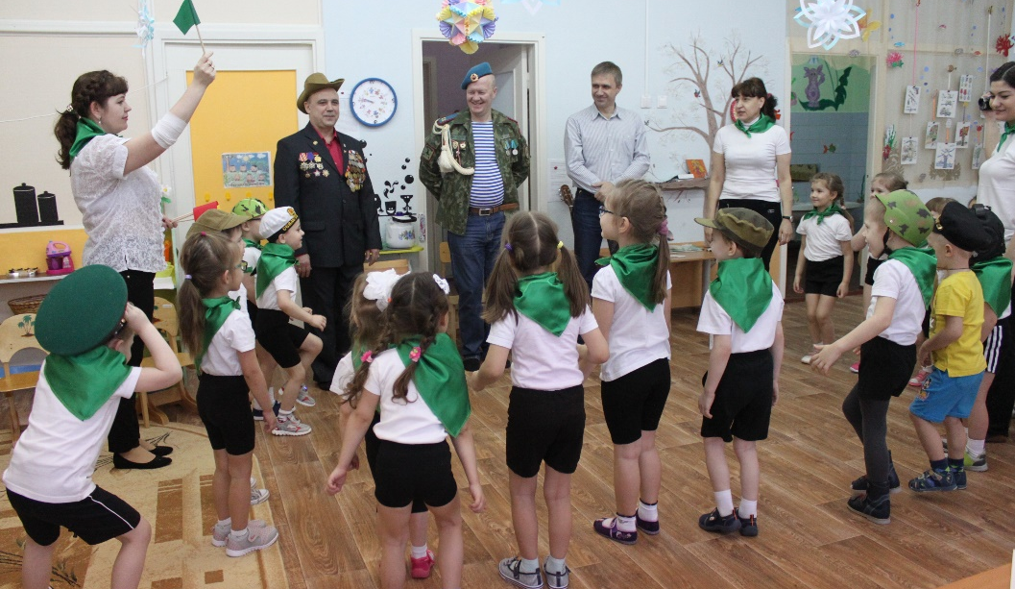
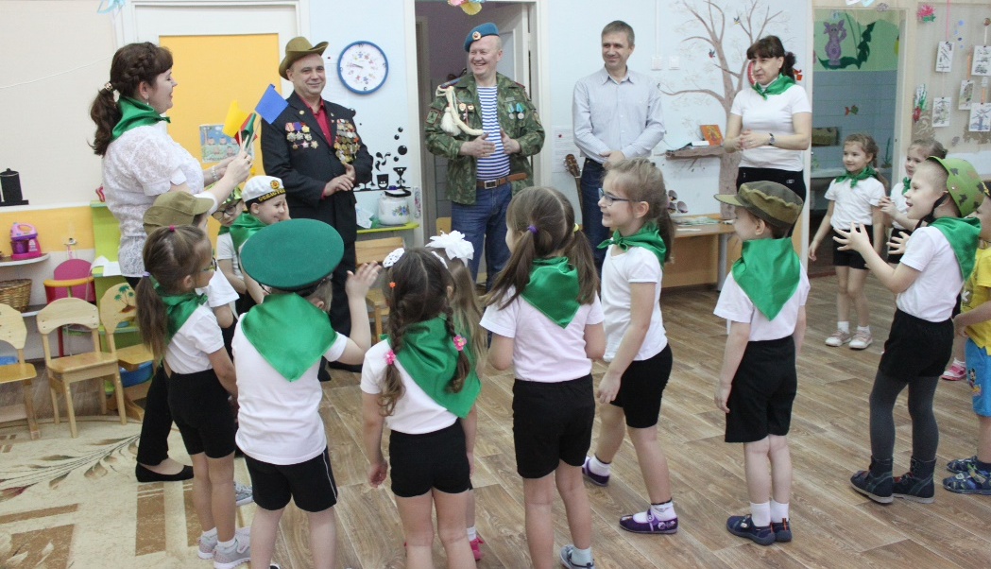
На другом корабле смотрят в бинокль, и принимают послание. Мы выучим только несколько сигналов, будьте внимательны: синий флажок - хлопайте, зелёный флажок - топайте, желтый флажок - молчите, красный флажок - «Ура!». Следующая разминка: морская азбука.

Slide 12
На разминку – становись! Вправо – влево покрутись, Повороты посчитай, Раз-два-три, не отставай.

Slide 13
В армии солдаты не только воюют и тренируются, они ещё и отдыхают, а помогает им песня. Олег Валентинович пришел на встречу с гитарой и спел вместе с детьми песню «Солдаты бравые с песнею идут»

Slide 14
Конечно, вы будете служить в Армии. Но солдатская служба не легка! Она потребует много знаний и умений. Надо быть сильным, чтобы не устать, смелым, чтобы не испугаться, умелым, чтобы знать, как обращаться с оружием.

Slide 15
Готовясь к празднику, мы с ребятами узнали, какие рода войск существуют, какая у них форма. Ребята, могут по головному убору назвать род войск, и прочитать стихи о роде войск

Slide 16
Задача педагогов и родителей – как можно раньше пробуждать в растущем человеке любовь к родной земле, с первых шагов формировать у детей черты характера, которые помогут ему стать достойным гражданином общества.

Slide 17
Подошла к концу наша встреча. Нам было с вами хорошо и весело, мы узнали много интересного про армейскую жизнь. Ребята подарили подарки на память о нашей встрече.

Slide 18
Конфеты смелости раздал ребятам Олег Григорьевич, и сказал: «Как конфету съедите, сразу станете храбрыми прехрабрыми!».

Slide 19
Долго еще не отпускали наших героев, рассматривали награды, и расспрашивали о военной службе

Slide 20
Защитник Отечества! Как гордо звучат эти слова. Защита Отечества – долг каждого гражданина, почетная обязанность каждого мужчины. Сердечно поздравляем всех тех, кто уже прошел военную службу и тех, кому еще предстоит ее нести. С праздником! С днем Защитника Отечества!

